Slide 1
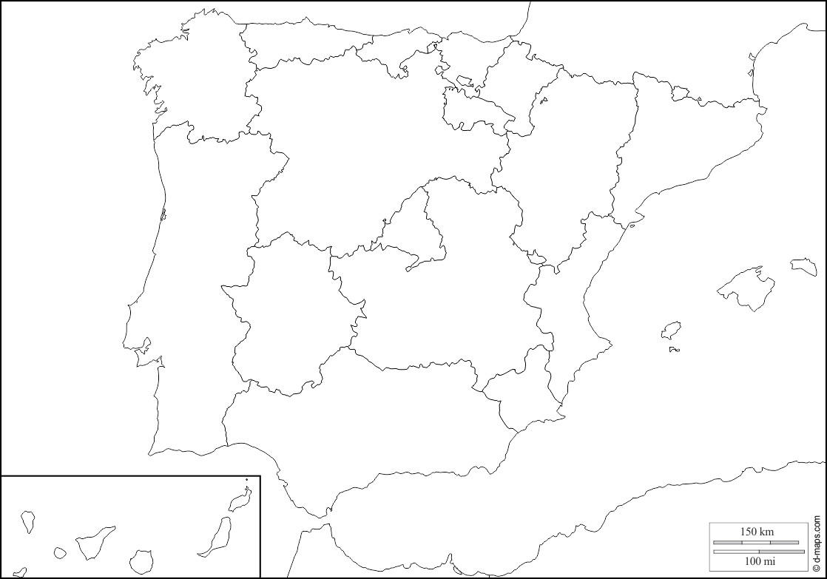
Comunidades Autónomas
País Vasco
Asturias
Cantabria
Navarra
Galicia
La Rioja
Castilla y León
Aragón
Cataluña
Madrid
C.A. Valenciana
Castilla-La Mancha
Extremadura
Baleares
Murcia
Andalucía
Canarias
Ceuta
Melilla

